Slide 1
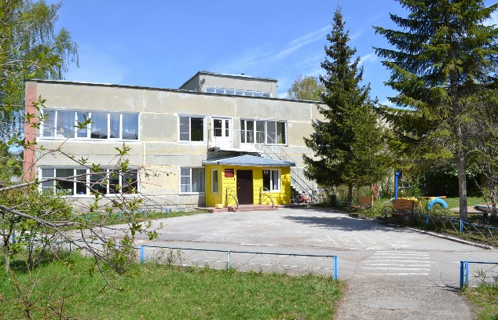
Муниципальное бюджетное дошкольное образовательное учреждение центр развития ребенка – детский сад №28 «Огонек»
Проект
«Мой любимый «ОГОНЕК»
Проект реализовали:
дети, родители и воспитатели
группы № 7 «Бабочки»
2016

Slide 2
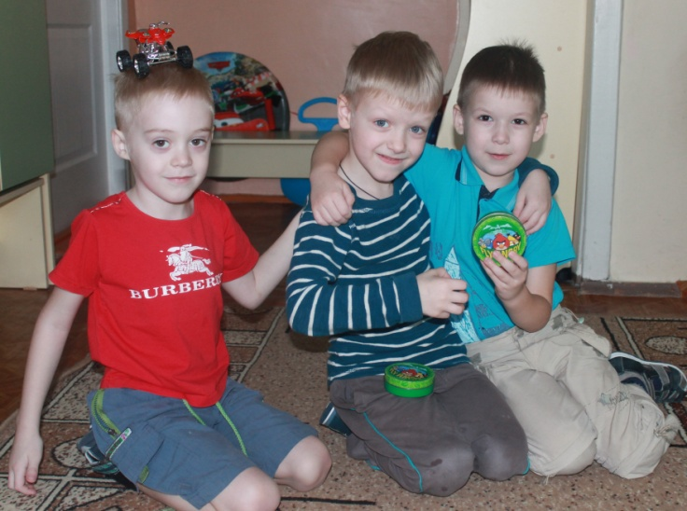
Тип проекта: краткосрочный, исследовательско-творческий, групповой. Объект проекта: взаимодействие семей воспитанников и сотрудников ДОУ.

Slide 3
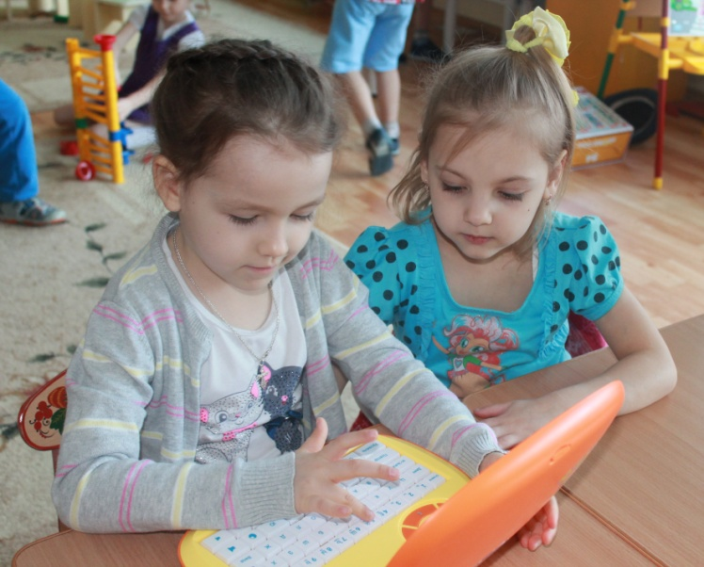
Цель проекта:
формирование познавательной активности детей (учить добывать интересующую информацию из различных источников, обрабатывать ее и презентовать), воспитание чувства любви и уважения к своему детскому саду, его сотрудникам и своим друзьям.

Slide 4
Задачи:
- формирование познавательной активности детей
- воспитывать любовь к своему детскому саду, сотрудникам – ветеранам, гордость за детский сад, бережное отношение к ценностям детского сада.
- привлечь внимание детей к истории детского сада, развивать их познавательную активность.
- закрепить умение детей выражать в продуктивной деятельности свои знания и впечатления.
- развивать гражданские чувства, воспитывать нравственность и патриотизм.
- поддерживать стремление детей получать информацию о жизни детского сада из разных источников.

Slide 5
Участники проекта: дети старшего дошкольного возраста; родители воспитанников, воспитатели, специалисты МБДОУ.
Срок реализации проекта: 3 недели (январь 2016)
Интеграция образовательных областей: «Познавательное развитие», «Коммуникативно-личностное развитие», «Речевое развитие», «Художественно-эстетическое развитие»

Slide 6
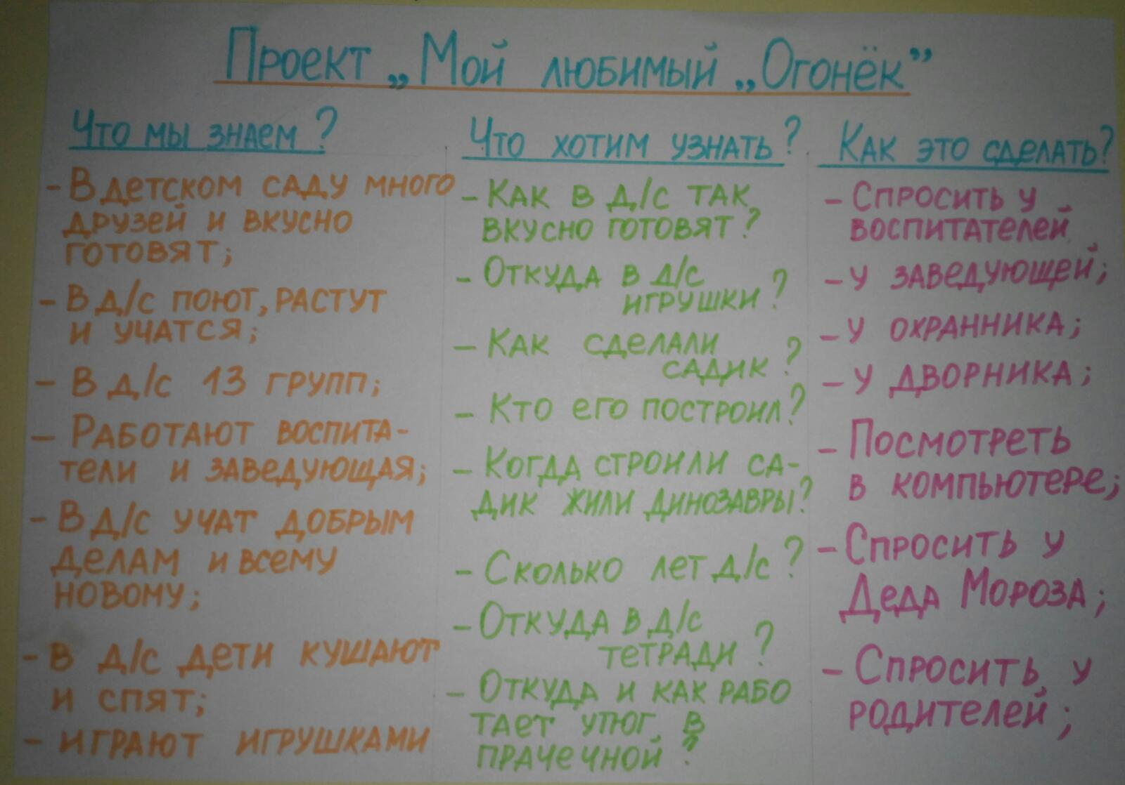
I этап. Подготовительный. Что я знаю про детский сад?

Slide 7
В результате был составлен список тем проектов (составляли дети):
«Профессии в детском саду»
«История детского сада»
План нашей группы (нарисовать план помещения: группа, спальня, приемная. Посчитать сколько столов и стульев в группе, сколько кроваток и кабинок и т.д.)
Нарисовать план-карту прогулочного участка.
«Наша группа» (мои любимые игрушки, мои друзья, мои воспитатели, любимые занятия)
Оформление макета детского сада (сколько этажей, где находится наша группа, спортивный зал, кухня и т.д.)
Придумать и оформить герб детского сада «ОГОНЕК»
Детский сад будущего (макет, рисунок)
«Когда папа и мама были маленькими» (папы и мамы тоже были детьми и ходили в д/с и порой баловались)
«Почему еда в детском саду такая вкусная»
«За что я люблю детский сад»
«Правила поведения в детском саду. Что будет, если их не соблюдать»
«Почему нужно беречь игрушки»
«Как игрушки попадают в детский сад»

Slide 8
II этап(основной)включал в себя следующие мероприятия
- НОД«Детский сад – мой второй дом»
- экскурсия по детскому саду;
- разучивание стихотворений про детский сад
- НОД«История моего детского сада»
- встреча с ветеранами детского сада;
- встреча с выпускниками детского сада;
- знакомство с планом группы;
- слушание песен про детский сад

Slide 9
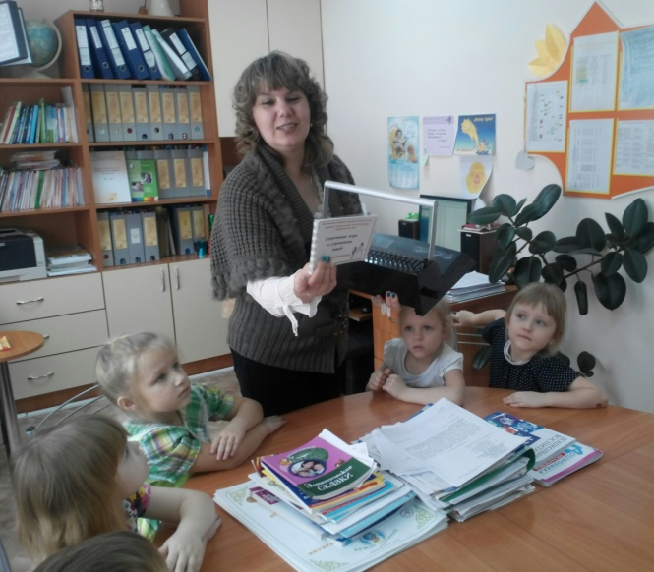
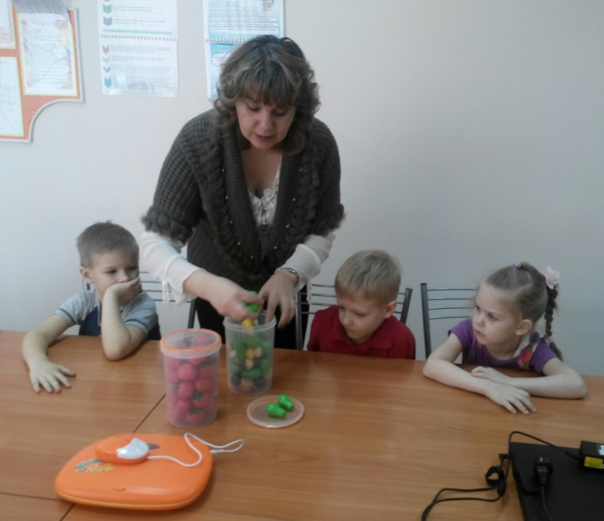
Экскурсия в методический кабинет помогла узнать как в детский сад попадают игрушки

Slide 10
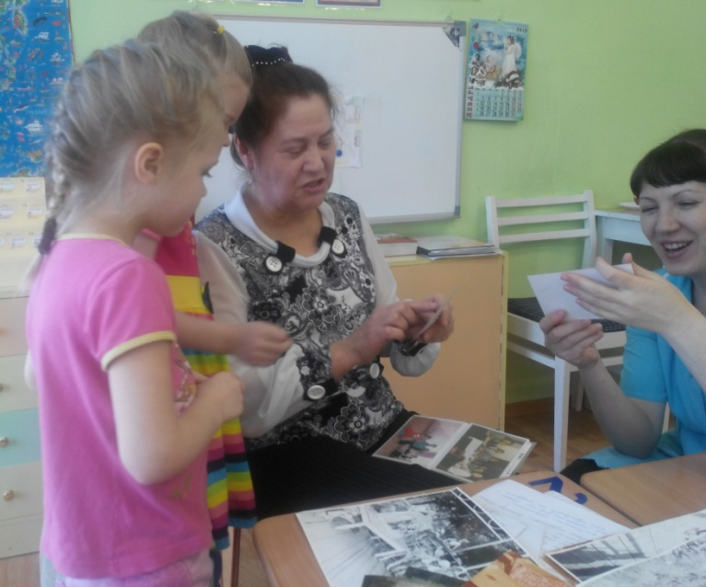
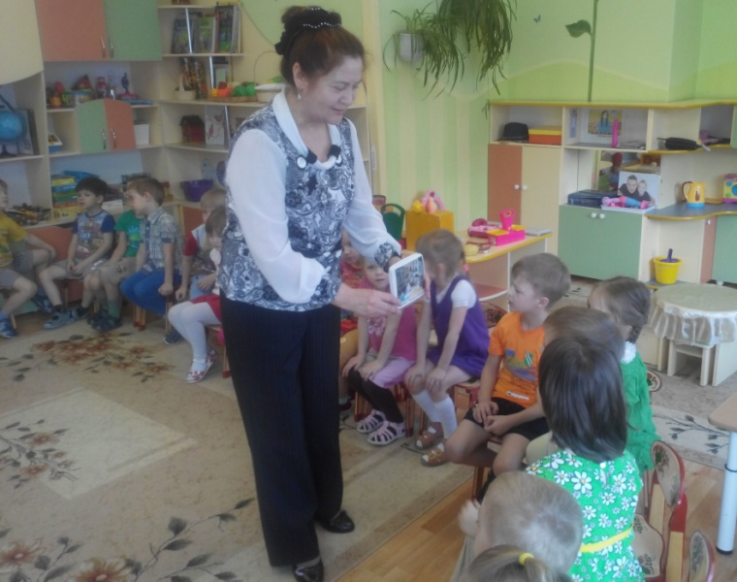
На встрече с ветераном узнали как построили детский сад и в какие игры раньше играли дети

Slide 11
Встреча с выпускниками детского сада

Slide 12
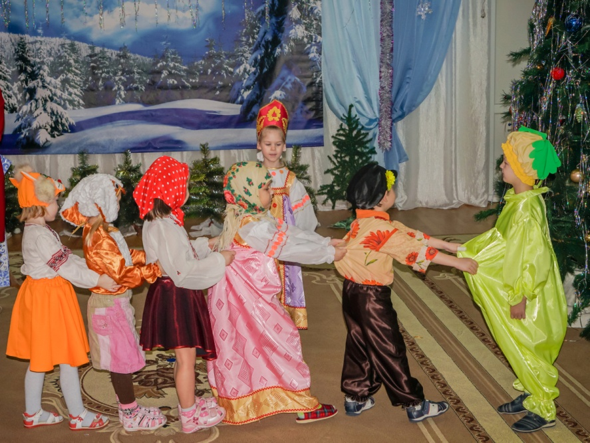
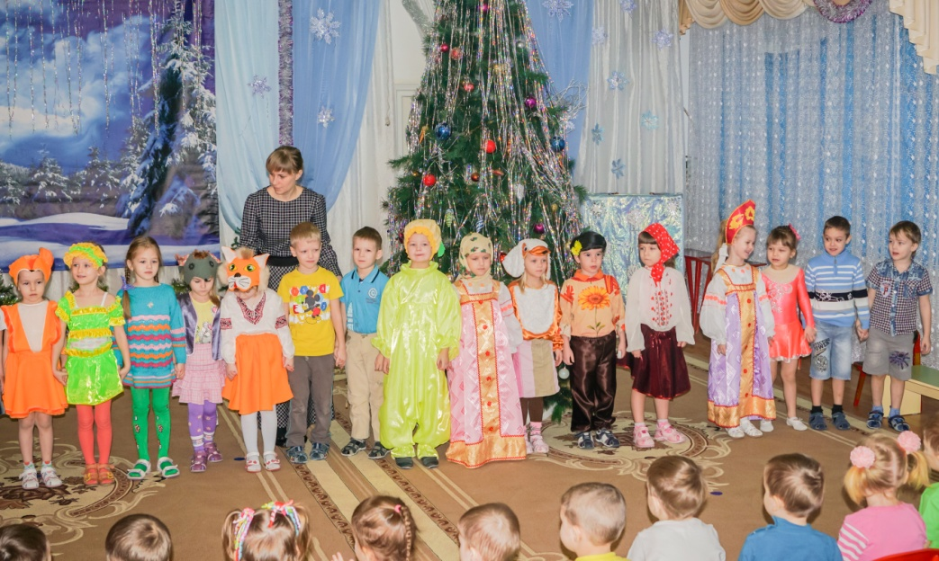
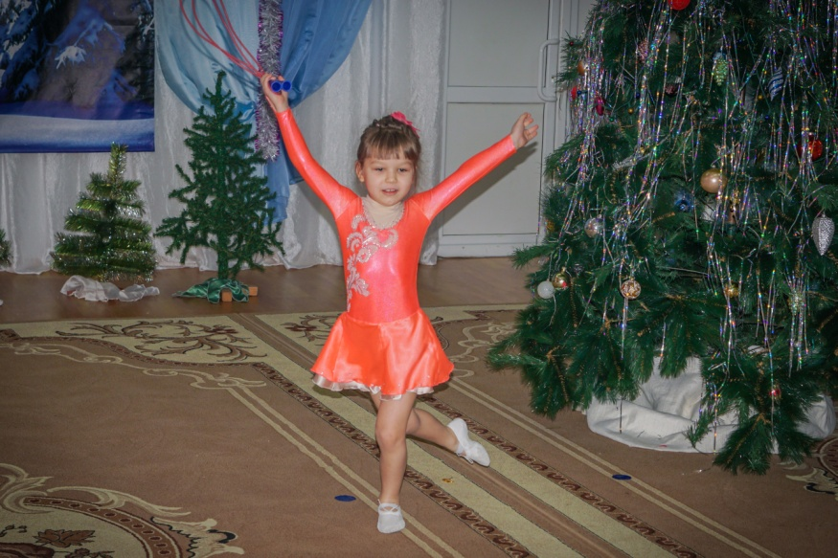
Мы учимся заботиться о малышах - концерт для младшей группы

Slide 13
III этап - выбор темы проекта Сбор информации по теме проекта, оформление продукта своей работы
На этом этапе дети и родители фотографировали наш участок, группу, сотрудников детского сада, считали количество столов и стульев в группе, измеряли шагами участок и многое другое…

Slide 14
IV этап - презентации своих проектов детьми проходил несколько дней

Slide 15
Наши проекты очень разнообразны…

Slide 16
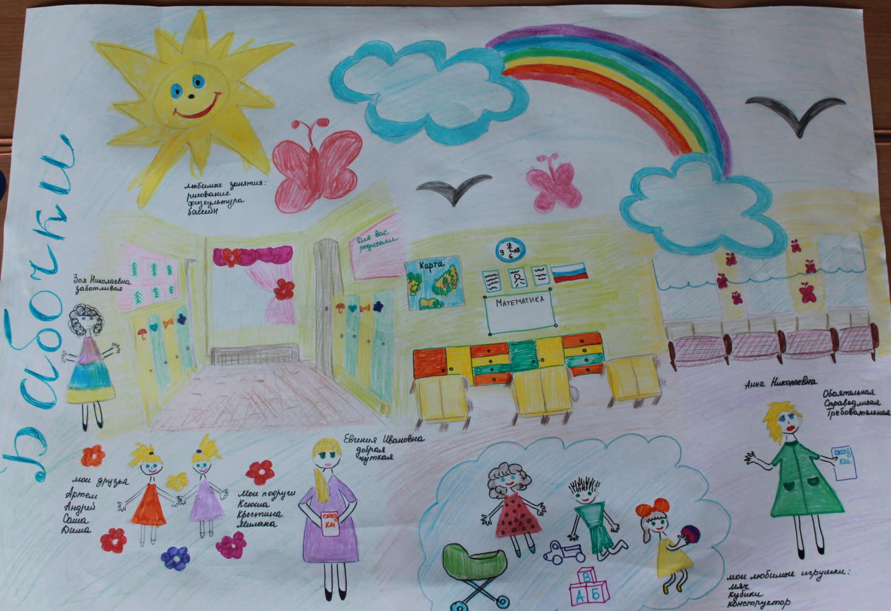
Наша группа

Slide 17
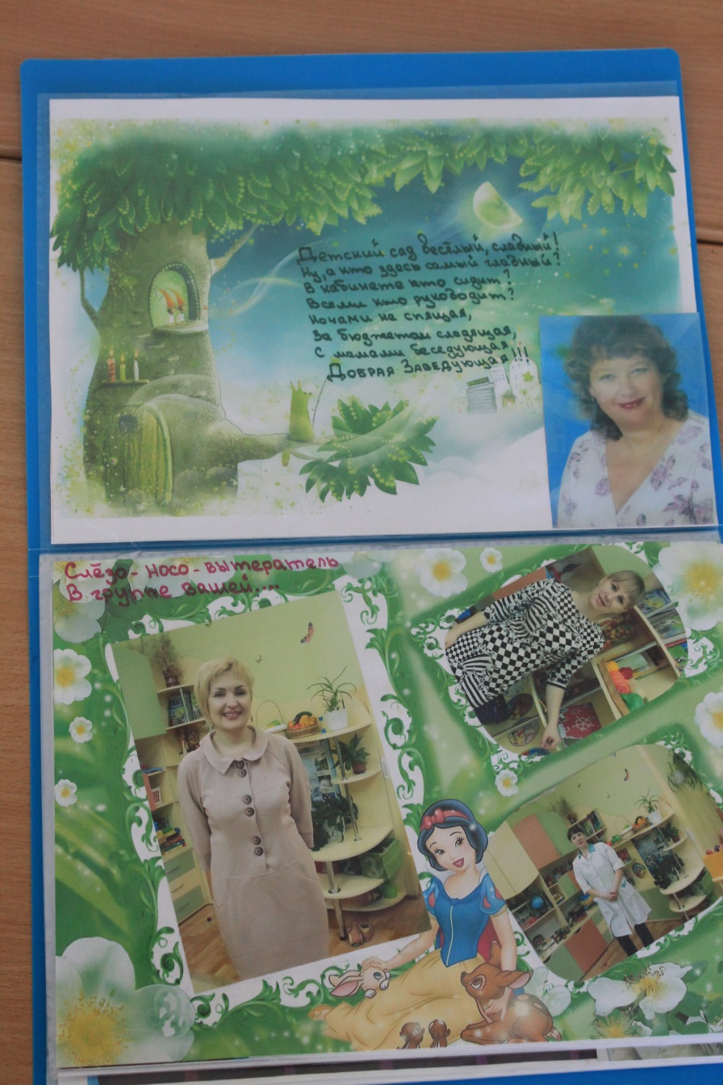
Профессии в детском саду

Slide 18
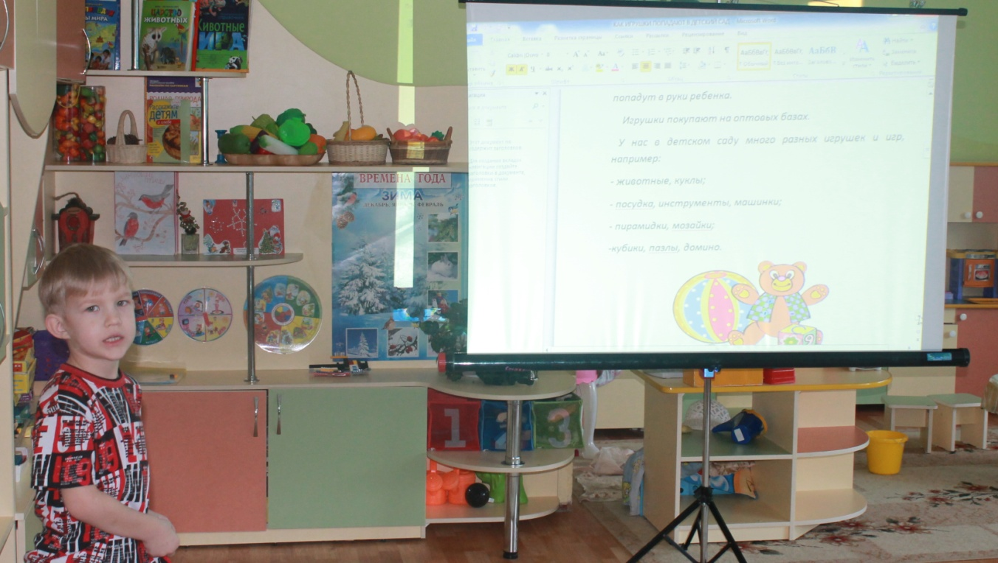
Как игрушки попадают в детский сад

Slide 19
Режим дня в детском саду

Slide 20
Наш участок

Slide 21
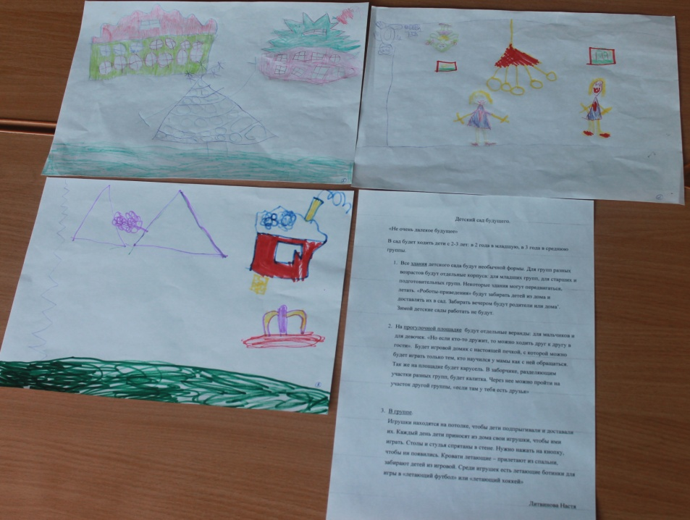
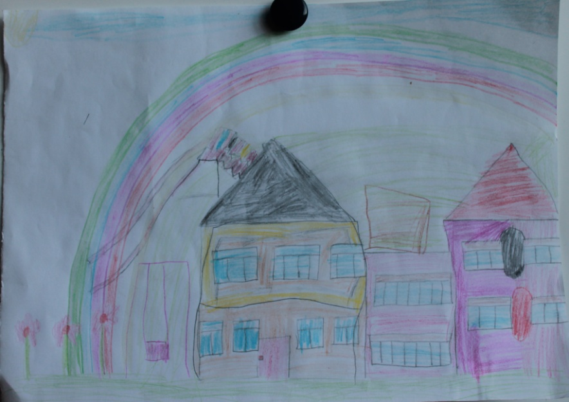
Детский сад будущего

Slide 22
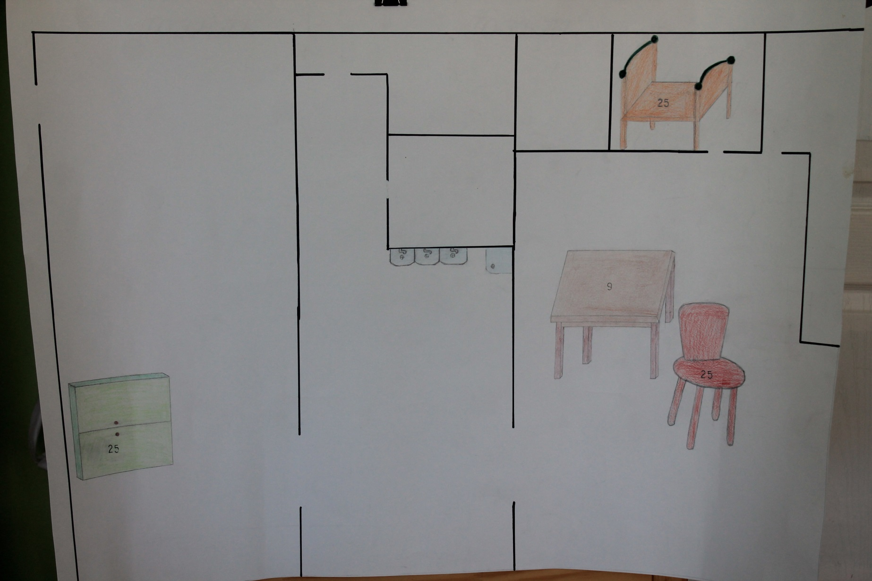
План нашей группы

Slide 23
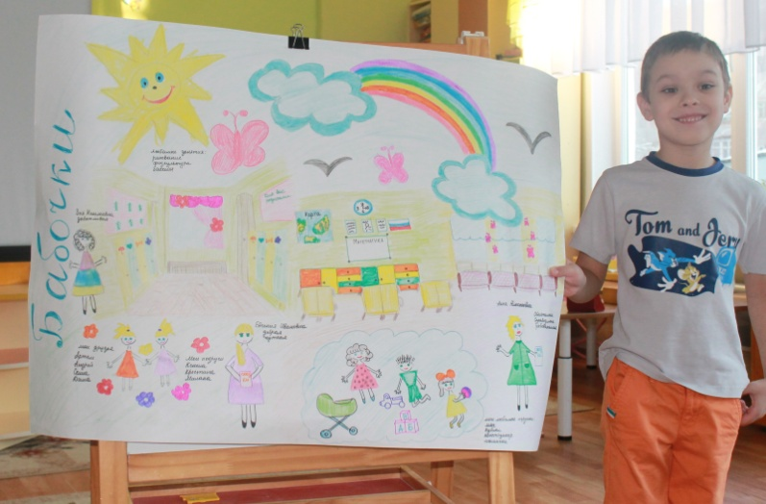
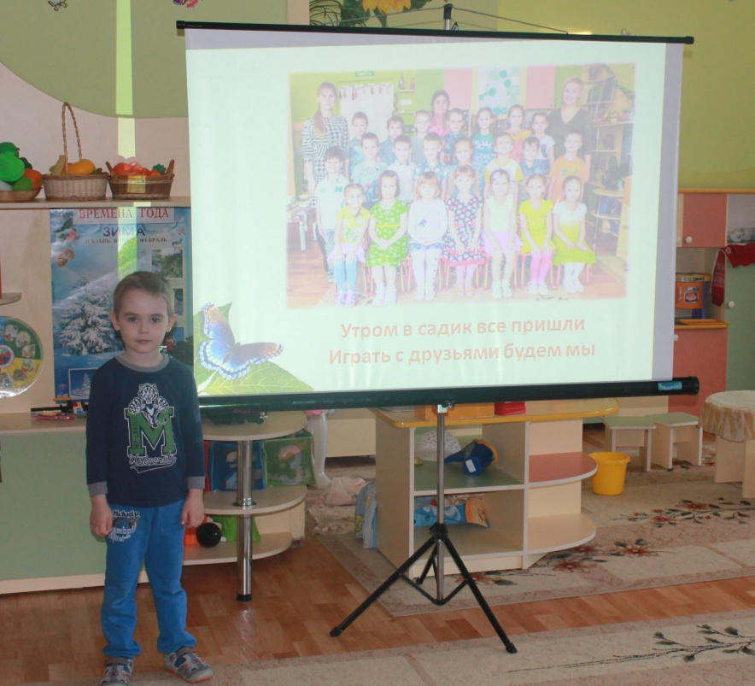
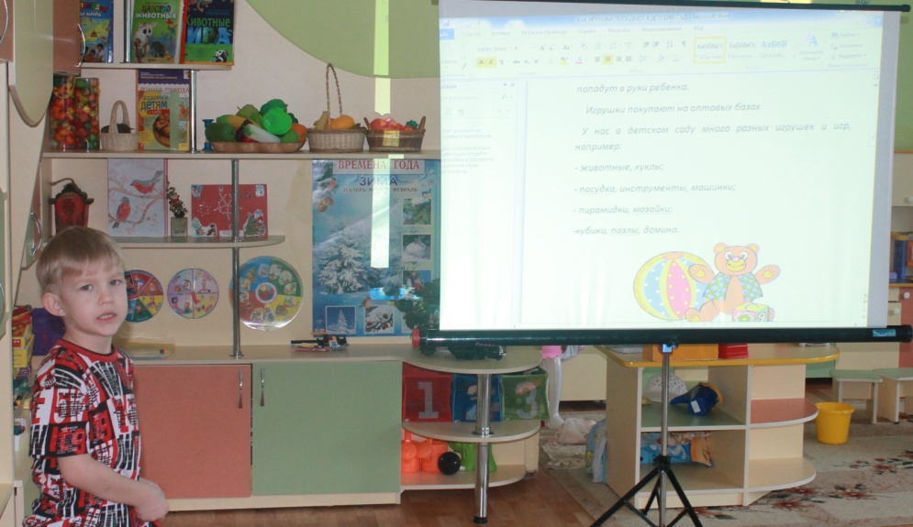
Презентация наших проектов

Slide 24
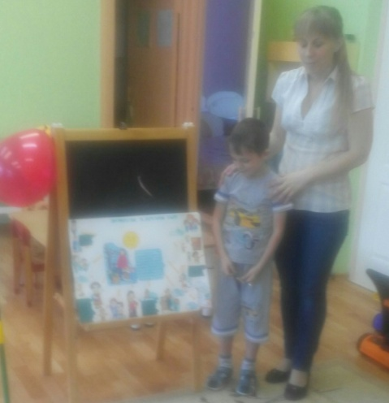
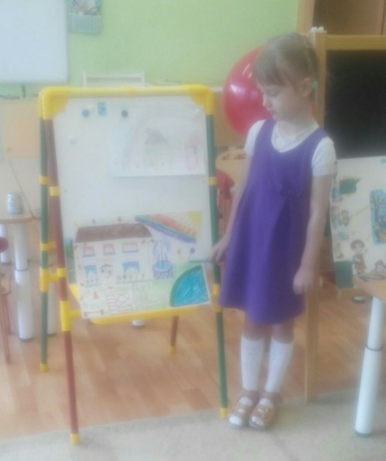
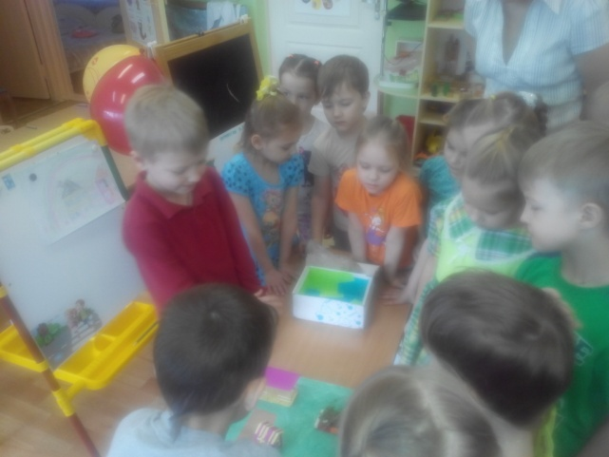
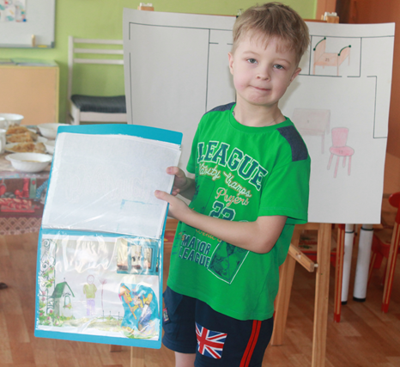

Slide 25
Результаты проекта:
1. Дети проявляют интерес к истории детского сада, развитие их познавательной активности.
2. Дети выражают в продуктивной деятельности свои знания и впечатления.
3. Развитие стремления детей получать информацию о жизни детского сада из разных источников.
4. Укрепление связи ДОУ с семьями воспитанников.

Slide 26
Мы гордимся и любим наш детский сад!!!

